Slide 1
Διαδικασία αίτησης πρακτικής

Slide 2
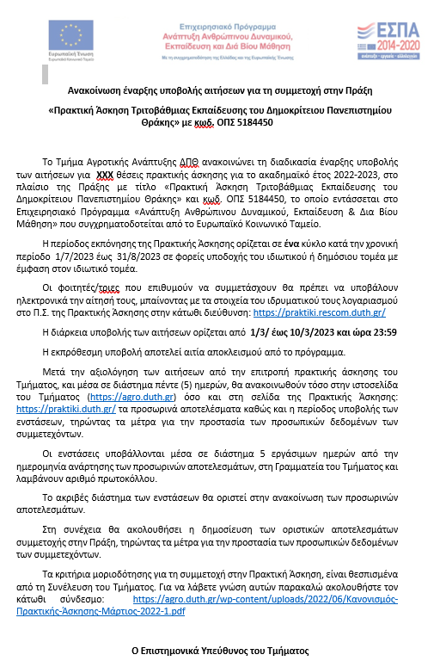
Θα προηγηθεί ανάρτηση (ανακοινώσεις τμήματος, e-class πρακτικής άσκησης, ιστοσελίδα Γραφείου Πρακτικής Άσκησης ΔΠΘ) της σχετικής ανακοίνωσης.

Slide 3
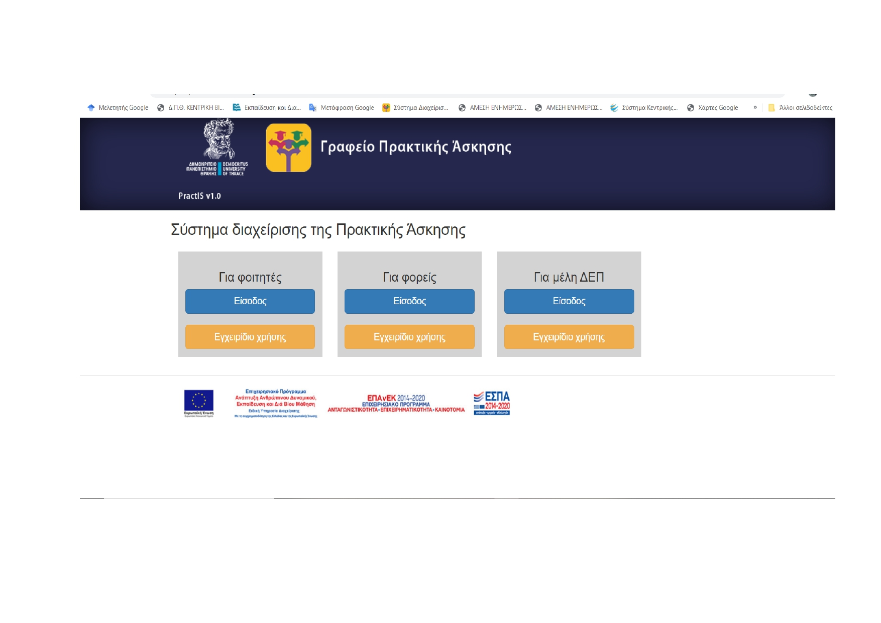
Είσοδος στο ΠΛΗΡΟΦΟΡΙΑΚΟ ΣΥΣΤΗΜΑ PractIS v1.0 με τους ιδρυματικούς κωδικούς σας
https://praktiki.rescom.duth.gr/

Slide 10
Ο αριθμός πρωτοκόλλου της αίτησης είναι σημαντικός και θα πρέπει να τον κρατήσετε

Slide 11
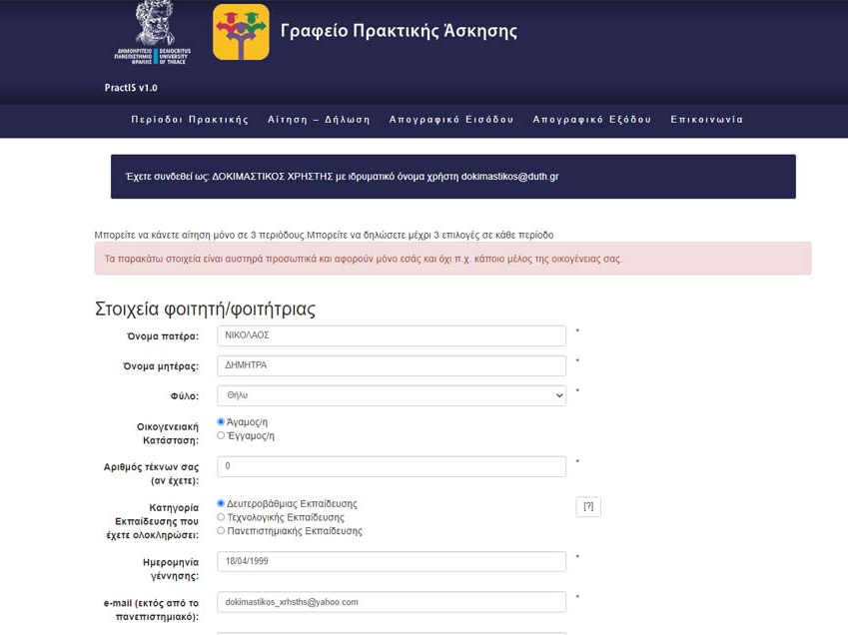

Slide 12
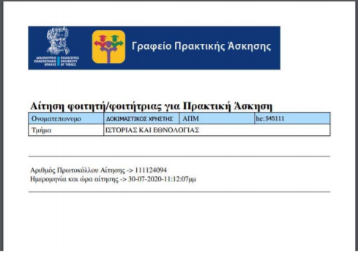

Ο αριθμός πρωτοκόλλου της αίτησης είναι σημαντικός και θα πρέπει να τον κρατήσετε

Slide 13
Περίοδος επιλογής Φορέα Πρακτικής
Αφού ολοκληρωθεί η διαδικασία των αιτήσεων, των πιθανών ενστάσεων και της ανάρτησης του Οριστικού Καταλόγου Δικαιούχων Συμμετοχής στην Επιδοτούμενη Πρακτική Άσκηση.
Θα ακολουθήσει η περίοδος επιλογής φορέα πάλι μέσα από το σύστημα PractIS.
Η διαδικασία προϋποθέτει την δημιουργία και ανάρτηση στο σύστημα ΑΤΛΑΣ της θέσης πρακτικής από τον φορέα
Η διαδικασία θα πρέπει να έχει ολοκληρωθεί έως τις 30/4/2023

Slide 16
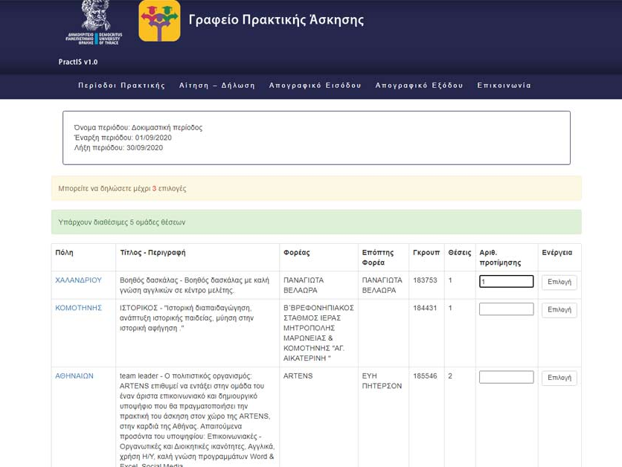

Slide 17

Περισσότερες πληροφορίες (praktiki.duth.gr)

